Slide 1

Prototipo de aplicación móvil
Sistema de pedidos de almuerzos
Integrantes: Matias Beas - Carla Pizarro - Luciano Vilches
Asignatura: DSY 1105 · 05-10-2060

Slide 2
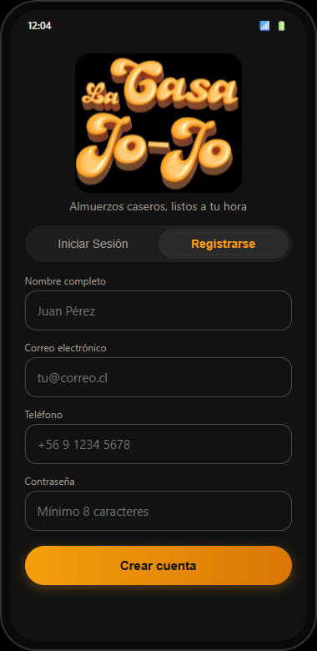
Registro
RF-01 · Registro de Usuario
¿Qué hace esta pantalla?
Registro de cuentas
El usuario puede crear su cuenta ingresando su nombre, correo, teléfono y su contraseña

Slide 3
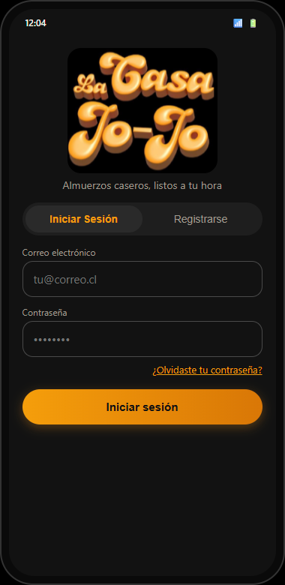
Inicio de Sesión
RF-02 · Inicio de Sesión
¿Qué hace esta pantalla?
Es el inicio de sesión de la aplicación.
El usuario puede iniciar sesión con las validaciones correspondientes.

Slide 4
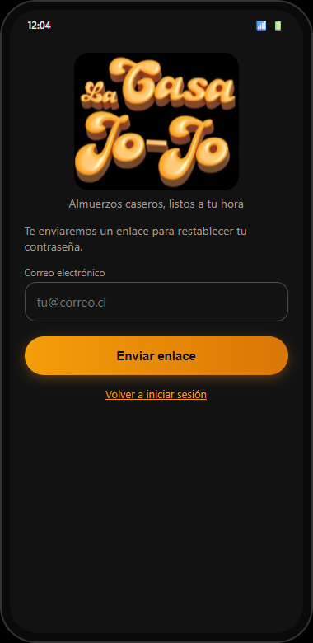
Cambio de contraseña
RF-03 · Recuperación de Contraseña
¿Qué hace esta pantalla?
Es la pestaña para recuperar la contraseña
El usuario ingresa su correo para enviar un enlace para hacer la recuperación.

Slide 5
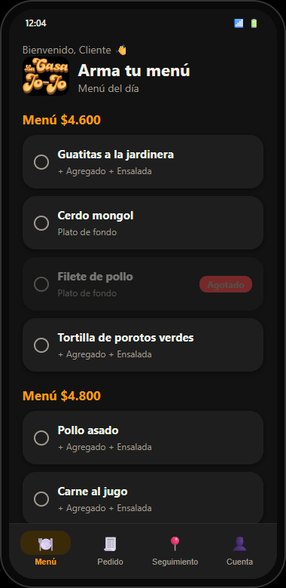
Página Principal
RF-04 · Visualizacion de Menú
¿Qué hace esta pantalla?
Esta es la página principal
El usuario puede visualizar los menús disponibles según su precio, los agregados y la ensalada.

Slide 6
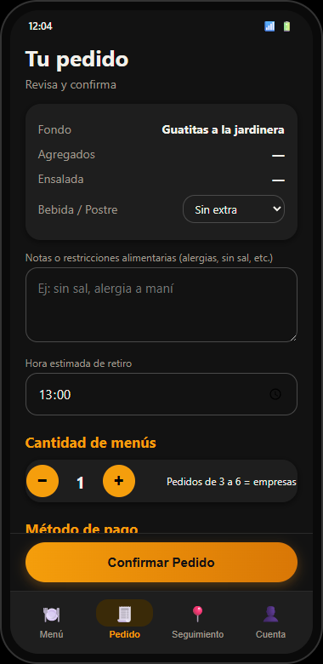
Página de Pedido(Carrito)
RF-05 · Visualización de pedido
¿Qué hace esta pantalla?
Esta pagina es para ver el pedido que esta realizando agregar ensalada bebidas etc.
El usuario puede elegir los agregados que quiera, ingresar notas por si tiene alguna alergia.

Slide 7
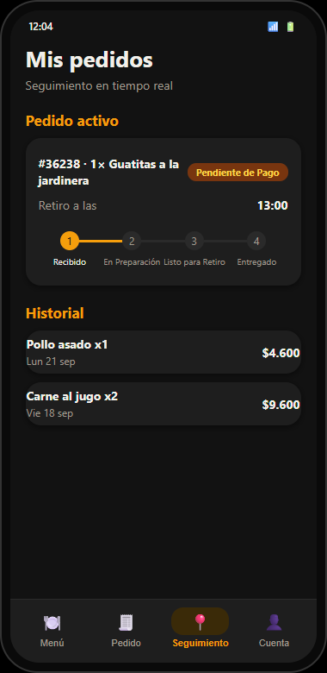
Página de Estado de Pedidos
RF-14 · Visualización del estado del pedido
¿Qué hace esta pantalla?
Esta interfaz es para ver el estado del pedido con otros detalles, ver el estado de pago y el estado del armado de su menú.
El usuario puede ver su historial de compras además de ver el estado del pedido.

Slide 8
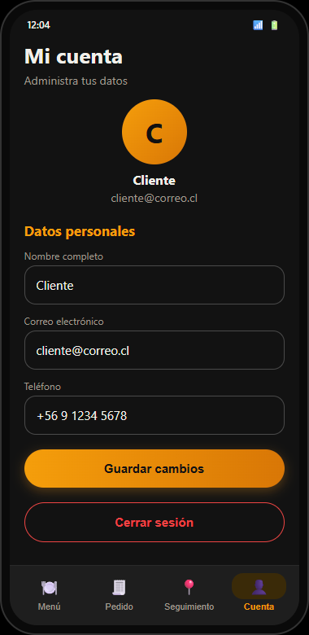
Pagina para administración de Cuenta
Administración de Cuenta
¿Qué hace esta pantalla?
Esta interfaz es para ver los datos principales del Cliente
El usuario puede ver sus datos personales, hacer cambios si es necesario para ellos, guardar los cambios y cerrar sesión

Slide 9
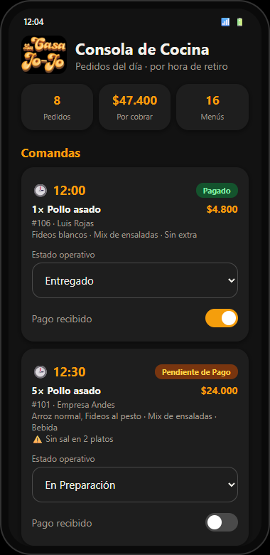
Pagina para Administradores del local
Administración de Cuenta
¿Qué hace esta pantalla?
Esta interfaz es para ver las comandas diarias que tienen, van a ver un historial de los pedidos diarios vendidos y su total
El Administrador podrá cambiar el estado de los pedidos, ademas si esta pagado o no, y sobre todo manejar el stock de sus productos.

Slide 10
Flujo de pantallas
1. Pantalla
2. Pantalla
3. Pantalla
RF-00
RF-00
RF-00

Slide 11
Paleta de colores
Fondo
Dorado principal
Dorado oscuro
Texto
#121212
#F59E0B
#D97706
#F2F0EA
Estilo: Material Design 3 · Bordes redondeados · Tarjetas elevadas

